Slide 1






Slide 2



Slide 3



Slide 4



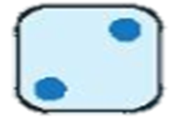


a)
2 x 1 = 2
2 + 2 = 4
2 x 2 = 4
2 + 2 + 2 = 6
2 x 3 = 6
Nhận xét
2 x 2 = 4; 2 x 3 = 6
Thêm 2 vào kết quả của 2 x 2 ta được kết quả 2 x 3

Slide 5
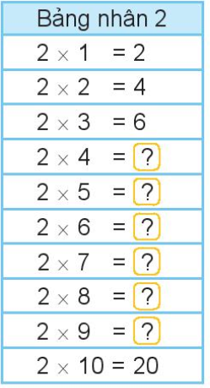

b) Hoàn thành bảng nhân 2
Hai nhân mười bằng hai mươi
8
10
12
14
16
18

Slide 6
b) Hoàn thành bảng nhân 2
Nhận xét
Thừa số thứ nhất, thừa số thứ 2, tích.
8
Thừa số thứ nhất đều là 2.
10
12
Thừa số thứ hai là các số tăng dần từ 1 đến 10.
14
Tích các số tăng dần hơn kém nhau 2 đơn vị từ 2 đến 20.
16
18

Slide 7



Slide 8

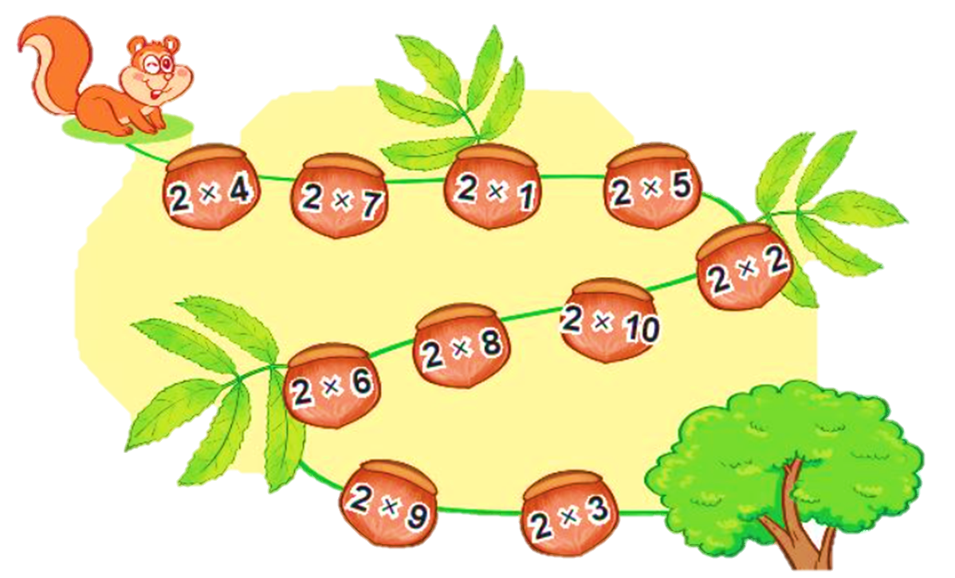
8
2 X 4 =
2 X 10 =
20
14
2 X 7 =
2 X 8 =
16
2
2 X 1 =
2 X 6 =
12
10
18
2 X 5 =
2 X 9 =
4
2 X 2 =
6
2 X 3 =

Slide 9
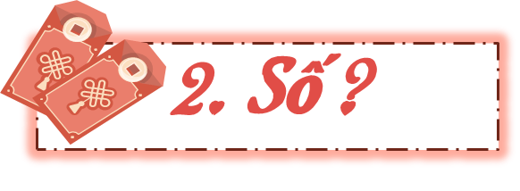
Thừa số | 2 | 2 | 2 | 2 | 2 | 2
Thừa số | 3 | 5 | 7 | 4 | 6 | 8
Tích | ? | ? | ? | ? | ? | ?
6
10
14
8
12
16

